Slide 2
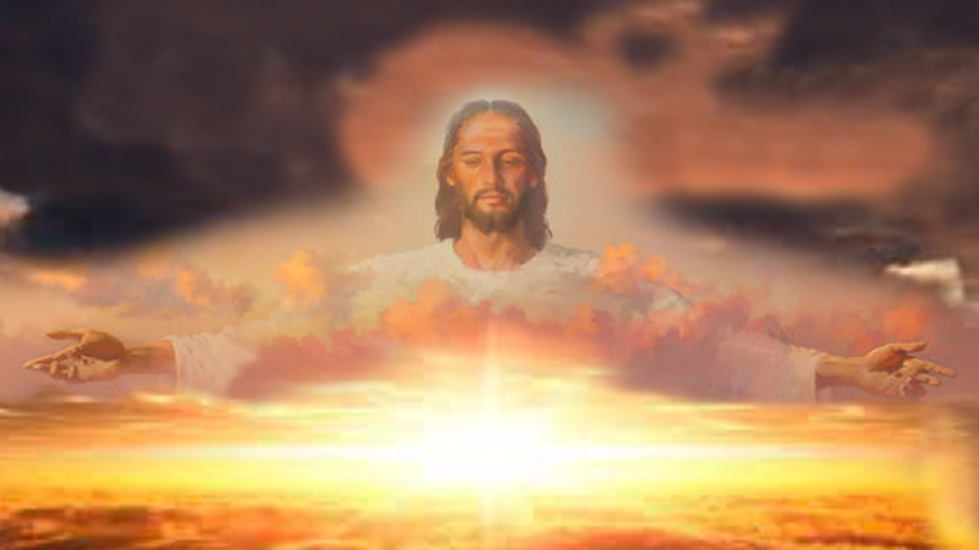
Para memorizar:

Slide 3
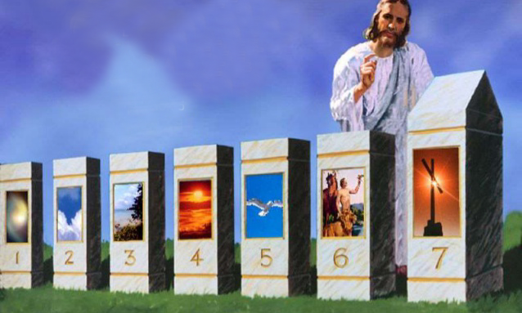
Enfoque del estudio
En tiempos de crisis, ¿qué es lo que más anhela el ser humano? Cuando ocurre un desastre, ¿qué buscamos todos? Lo único que los seres humanos desean más que cualquier otra cosa en tiempos de incertidumbre es seguridad. Cuando ocurre un tornado, un huracán, un tifón o algún otro desastre natural, ¿qué deseamos desesperadamente? Un lugar para estar seguros con nuestra familia. Este deseo de seguridad también es valido en tiempos de guerra o cuando la violencia hace estragos en nuestra vida.
En un mundo caótico e incierto, el sábado es un oasis de paz. Nos señala a nuestro Creador, quien nos da la certeza de la seguridad y la protección en su presencia. El sábado es un lugar de refugio, un Santuario en el tiempo que desciende del cielo a la Tierra cada semana. Nos une en vinculo común con nuestros hermanos y hermanas en Cristo. El sábado es el gran igualador. Al adorar juntos en sábado, volvemos a reconocer, volvemos a comprender, que somos parte de la gran red de la humanidad, creada por Dios, y que “de uno solo hizo todo el linaje de los hombres” (Hech. 17; 26).
En la lección de esta semana exploraremos con mayor detalle : 1) el significado del sábado en nuestra vida, 2) La influencia del sábado en nuestra vida personal, 3) Su influencia en nuestras actitudes, decisiones y acciones, 3) El Sábado como punto focal de la crisis del tiempo del fin sobre la Ley de Dios, 4) El Sábado como símbolo eterno de al autoridad creadora.

Slide 4
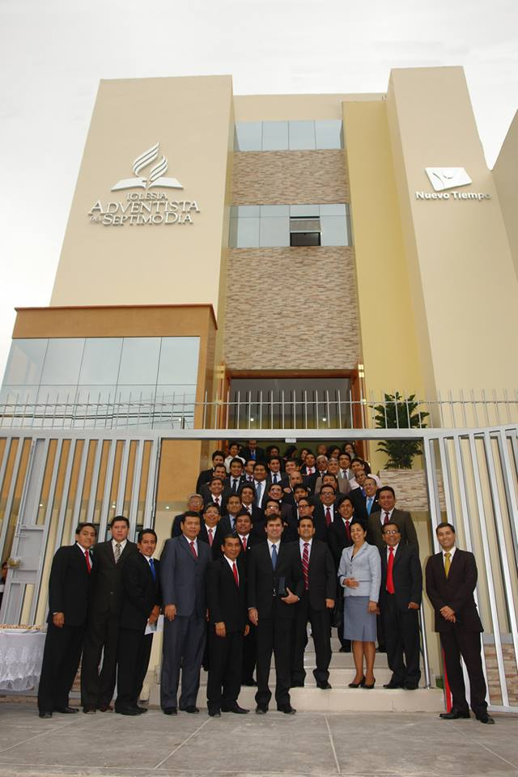
EL SÁBADO Y EL FIN (Introducción)
L
a esencia de la dignidad humana es un elemento común de la Creación. Pertenecemos a una sola familia, tenemos una herencia compartida. Somos hermanos y hermanas formados, diseñados y moldeados por el mismo Dios. La creación nos ofrece un verdadero sentido de autoestima. Cuando los genes y los cromosomas se unieron para formar la estructura biológica única de tu personalidad, Dios rompió el molde. No hay nadie como tú en todo el Universo.
La creación, el sábado y el juicio están sorprendentemente relacionados en un patrón divino. La Creación habla de Cristo que creo todas las naciones. Por lo tanto tenemos una ascendencia común. Cuando el apóstol Pablo debatió con los filósofos en Grecia, utilizó este poderoso argumento: “El Dios que hizo el mundo y todo lo que hay en él […] de uno solo hizo todo el linaje de los hombres, para que habitaran en toda la Tierra” (Hech: 17: 24, 26). El punto de Pablo a los filósofos atenienses era simplemente este: el Dios de la Biblia es el creador todopoderoso de toda la humanidad; por lo tanto, todos somos parte de la familia humana.
“Dios ha manifestado por los seres humanos un amor infinitamente profundo, y sin embargo, cuán lejos estamos de apreciarlo. Cristo murió en la cruz del Calvario para que los pecadores pudieran ser redimidos de la esclavitud del mal, y ubicados en terreno ventajoso delante de Dios. Pensemos en el maravilloso amor que el Padre manifestó al hacer este sacrificio. Es nuestra responsabilidad señalar este amor a los que están fuera de la grey, contarles a los pecadores lo que Cristo ha hecho por ellos, y lo que pueden llegar a ser debido a su gracia transformadora.” (Cada día con Dios, p. 267).

Slide 5
EL JUICIO, LA CREACIÓN, Y LA RESPONSABILIDAD
“Pero tú, ¿por qué juzgas a tu hermano? O tú también, ¿por qué menosprecias a tu hermano? Porque todos compareceremos ante el tribunal de Cristo.” (Romanos 14: 10)
Lee Apocalipsis 14:7; Romanos 14:10; y Santiago 2:1 al 13. ¿Qué implica el Juicio sobre cuestiones como la responsabilidad? ¿Cuál es el vínculo entre el juicio, los mandamientos de Dios y la adoración?
R: Al ser personas creadas por Dios y con un libre albedrio dado por él, es nuestra responsabilidad tomar decisiones en cuanto a la hora del juicio. El vinculo existente entre los mandamientos de Dios y el juicio y la adoración, son los mandamientos de Dios que es el fundamento del gobierno de Dios, que además revelas el carácter de Dios, convirtiéndose en una norma del juicio.
Dado que fuimos creados por Dios con la capacidad de tomar decisiones morales, somos responsables de las decisiones que tomamos. El juicio implica responsabilidad moral. En esta hora de crisis de la historia de la tierra, la hora del juicio, Dios nos llama a tomar decisiones a la luz de la eternidad.
“Por cuantiosas o reducidas que sean las posesiones de una persona, ésta debe recordar que las ha recibido tan sólo en calidad de depósito. Debe rendir cuenta a Dios de su fuerza, habilidad, tiempo, talento, oportunidades y recursos. Esto constituye una obra individual; Dios nos da para que seamos como él generosos, nobles y benevolentes al compartir lo que tenemos con otros. Los que olvidan su misión divina procuran tan sólo ahorrar o gastar para complacer el orgullo o el egoísmo, y éstos puede ser que disfruten de los placeres de este mundo; pero ante la vista de Dios, estimados en base a sus realizaciones espirituales, son desventurados, miserables, pobres, ciegos y desnudos" (Consejos sobre Mayordomía Cristiana, pp. 24, 25)..
Reflexionando: El concepto que tenemos de la Creación, ¿cómo influye sobre nuestro comportamiento?

Slide 6
EL SÁBADO Y LA CREACIÓN
“Y bendijo Dios al día séptimo, y lo santificó, porque en él reposó de toda la obra que había hecho en la creación.(Génesis 2: 3).
Lee Génesis 2:1 al 3; Éxodo 20:8 al 11; y Deuteronomio 5:12 al 15, en el contexto de Apocalipsis 14:6 y 7. ¿En qué medida el mandamiento del sábado es también el nexo entre la Creación y la Redención?
R: El sábado es un símbolo de lealta al Creador, nos recuerda que Dios es el creador de todo, también nos recuerda que el es le que redime así como lo hizo con Israel al liberarlo de la Esclavitud de Egipto, así lo hace hoy al liberarnos del pecado de la desobediencia. El sábado esta ligado a la creación por Dios descanso en séptimo día y lo santifico y bendijo.
Satanás ha hecho todo lo posible para distorsionar la idea de la creación porque odia a Jesús y no quiere que reciba la adoración debida como nuestro Creador y Redentor. El sábado está en el centro de la gran controversia sobre la dignidad de Cristo para recibir adoración como nuestro Creador. El mensaje de Dios de los últimos días es uno que llama a toda la humanidad a volver a adorar a Cristo como el Creador del cielo y la tierra. La base de toda adoración es el hecho de que Él nos creó.
“El sábado sería una señal entre Dios y su pueblo para siempre. De esta manera se manifestaría la señal: todos los que guardaran el sábado pondrían de manifiesto mediante esa enseñanza que eran adoradores del Dios viviente, Creador de los cielos y la tierra. El sábado sería una señal entre el Señor y su pueblo mientras hubiera gente sobre la tierra que le sirviese” (La historia de la redención, p. 144).
Reflexionando: ¿En qué medida el tamaño abrumador de la Creación solo amplifica la realidad del amor de Dios, ya que muestra que, a pesar de lo pequeños que somos en contraste con la Creación, aun así Cristo murió por nosotros?

Slide 7
UN ENGAÑO NO TAN SUTIL
“Dice el necio en su corazón: No hay Dios. Se han corrompido, hacen obras abominables; No hay quien haga el bien. Jehová miró desde los cielos sobre los hijos de los hombres, Para ver si había algún entendido, Que buscara a Dios.” (Salmo 14: 1-2)
Lee Salmo 33:6 y 9; y Hebreos 11:3. ¿Qué nos dicen estos claros pasajes bíblicos acerca de cómo Dios creó el mundo?
R: Es claro Dios “dijo” y fue hecho, mando, y existió, los mundos fueron creados por su palabra, y en la creación de este mundo fue en seis días literales de 24 horas, y descanso el séptimo día.
En un intento de destruir la singularidad de nuestra creación, el diablo ha introducido una falsificación no tan sutil. Esta falsificación, que es aceptada incluso por algunos de nosotros, dice algo así: Dios es la causa principal de la creación, pero tardó largas edades en traer el mundo a la existencia. La evolución fue el proceso que Él usó. . Afirma que los días de la creación son largos e indefinidos períodos de tiempo. Acepta el punto de vista evolutivo de que la tierra tiene decenas de millones de años. Este punto de vista sincrónico crea muchos más problemas de los que resuelve.
“Uno de los ardides de Satanás consiste en lograr que los hombres acepten las fábulas de los incrédulos; pues así puede obscurecer la ley de Dios, muy clara en sí misma, y envalentonar a los hombres para que se rebelen contra el gobierno divino. Sus esfuerzos van dirigidos especialmente contra el cuarto mandamiento, porque éste señala tan claramente al Dios vivo, Creador del cielo y de la tierra.” (Historia de los patriarcas y profetas, pp. 104).
Reflexionando: Realmente creemos por fe que los mundos fueron creados por la palabra de Dios, o estamos dudando de ese Dios creador todo poderoso.

Slide 8
LA CREACIÓN, EL SÁBADO Y EL TIEMPO DEL FIN
diciendo a gran voz: Temed a Dios, y dadle gloria, porque la hora de su juicio ha llegado; y adorad a aquel que hizo el cielo y la tierra, el mar y las fuentes de las aguas. (Apocalipsis 14: 7)
Lee Apocalipsis 14:7, 9 y 12. Resume estos versículos completando las oraciones en las siguientes líneas.
R: Apocalipsis 14:7 es un llamado a Temed y adorara a Dios. Apocalipsis 14:9 es un llamado solemne a no adorar a la bestia y a su imagen. Apocalipsis 14:12 describe a un pueblo que guardan los mandamientos de Dios y la fe de Jesús.
Estos pasajes dejan claro que el tema central en el conflicto entre el bien y el mal, Cristo y Satanás, en los últimos días es la adoración. Dos adoraciones se contrastan en estos versículos: adorar al Creador y adorar a la bestia. Ya hemos descubierto que el sábado es la señal eterna de Dios de adorarlo como el Creador. Apocalipsis 14:12 revela que aquellos que tienen la "fe de Jesús" son leales a Dios en la crisis final de la tierra y guardan Sus mandamientos frente al ridículo, la oposición, la persecución y la muerte.
“Así como el sábado, la semana se originó al tiempo de la creación, y fue conservada y transmitida a nosotros a través de la historia bíblica. Dios mismo dio la primera semana como modelo de las subsiguientes hasta el fin de los tiempos. Como las demás, consistió en siete días literales. Se emplearon seis días en la obra de la creación; y en el séptimo, Dios reposó y luego bendijo ese día y lo puso aparte como día de descanso para el hombre…” (Historia de los patriarcas y profetas, p. 102).
Reflexionando: Muchos argumentan que da igual qué día de reposo guardemos, siempre que guardemos uno. ¿Cómo respondemos a ese argumento con la Biblia?

Slide 9
EL SÁBADO Y EL DESCANSO ETERNO
“Y de mes en mes, y de día de reposo en día de reposo, vendrán todos a adorar delante de mí, dijo Jehová.” (Isaías 66: 23)
Lee Isaías 65:17; 66:22; 2 Pedro 3:13; y Apocalipsis 21:1. ¿En qué sentido el hecho de guardar el día de reposo nos hace avanzar hacia la Eternidad?
R: En el sentido de que al guardarlo aquí en este mundo, nos preparamos para guardarlo en la tierra nueva y el cielo nuevo que Dios hará nuevamente.
Necesitamos tiempo de calidad el sábado con el Dios que nos santifica, el Dios que nos ayuda a seguir creciendo. El sábado ha continuado en el ciclo semanal desde los albores de la creación hasta ahora. Comenzó en el jardín del Edén, y el sábado se celebrará cuando esta tierra sea renovada después de la segunda venida de Cristo. El profeta Isaías habla del tiempo cuando Dios hará los "cielos nuevos y la tierra nueva".
“¡Hagamos del sábado el día más agradable y bendecido de cada semana!… Los padres deberían dedicar atención a sus hijos, leyéndoles las partes más atractivas de la historia bíblica, enseñándoles a reverenciar el día de reposo y guardarlos según el mandamiento… Pueden conseguir que todos los sábados sean una delicia si siguen las pautas adecuadas” (Mi vida hoy, p. 291).
Reflexionando: Personalmente, ¿cómo puedes hacer que el sábado sea un anticipo del Cielo en tu propia vida y en tu familia?

Slide 10
El sábado representa bellamente una relación eterna con Dios. Se extiende desde el jardín del Edén en la creación hasta el jardín que Dios hará de este planeta al final de los tiempos. Se extiende desde el paraíso perdido hasta el paraíso restaurado. Necesitamos ese tipo de para siempre en nuestras vidas. Necesitamos un lugar que nos asegure que estamos en una relación eterna con el Padre celestial.
El mensaje de tres ángeles volando a través de los cielos, apelando a que adoremos al Creador, es la respuesta del cielo a la desesperación desesperada de muchos en el siglo XXI. Es la respuesta a la filosofía deshumanizante de la evolución atea. Es la respuesta a la preocupación, la tensión y el miedo. Es la respuesta a la falta de poder y a la falta de propósito. Es la respuesta a la desesperanza de nuestra sociedad, porque nos señala la seguridad en Jesús hoy, mañana y siempre.
En la lección de esta semana exploramos con mayor detalle : 1) el significado del sábado en nuestra vida, 2) La influencia del sábado en nuestra vida personal, 3) Su influencia en nuestras actitudes, decisiones y acciones, 3) El Sábado como punto focal de la crisis del tiempo del fin sobre la Ley de Dios, 4) El Sábado como símbolo eterno de al autoridad creadora.
“Al señalar a Dios como el Creador de los cielos y de la tierra, el sábado distingue al verdadero Dios de todos los falsos dioses. Todos los que guardan el séptimo día demuestran al hacerlo que son adoradores de Jehová. Así el sábado será la señal de lealtad del hombre hacia Dios mientras exista en la tierra un pueblo que le sirva” (Patriarcas y profetas, pg. 279)
Notes:
.

